Slide 1






Siklus Air
OSN IPA SD DARUT TAQWA

Slide 2


Apa yang akan dipelajari?
  Defenisi siklus air
  Proses siklus air

Slide 3



Defenisi Siklus Air
Siklus air adalah proses pergerakan air yang berlangsung secara alami dan berlangsung terus-menerus. Siklus air biasa juga disebut siklus hidrologi.

Slide 4













Proses Siklus Air
Evaporasi
Transpirasi
Kondensasi
Presipitasi
Infiltrasi
Limpasan

Slide 5


Evaporasi
Evaporasi atau penguapan adalah proses menguapnya air yang ada di laut, rawa, sungai atau danau karena pemanasan dari sinar matahari.

Slide 6

Transpirasi
Transpirasi adalah proses penguapan air dari daun tanaman. Uap air akan berkumpul di udara membentuk gumpalan air di atmosfer.

Slide 7


Kondensasi
Kondensasi atau pengembunan adalah proses perubahan wujud uap air menjadi cair kembali dalam bentuk titik air di awan.

Slide 8

Presipitasi
Presipitasi atau hujan adalah proses jatuhnya titik air ke permukaan bumi. Presipitasi terjadi karena awan tidak mampu menampung air lagi.

Slide 9
Infiltrasi
Infiltrasi adalah proses air menyerap ke dalam tanah melalui celah dan pori-pori tanah.

Slide 10



Limpasan
Limpasan adalah aliran air yang mengalir di atas permukaan tanah menuju ke sungai, danau dan laut.

Slide 11
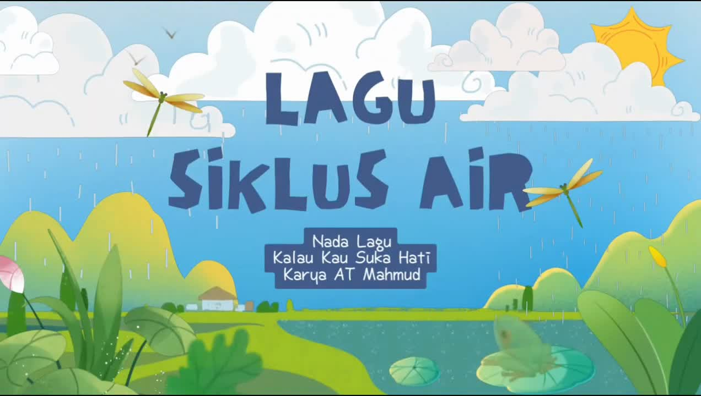
Lagu Siklus Air
Lagu Siklus Air

Slide 12
Cek Pemahaman
  Apa itu siklus air?
  Sebutkan 6 proses siklus air!

Slide 13

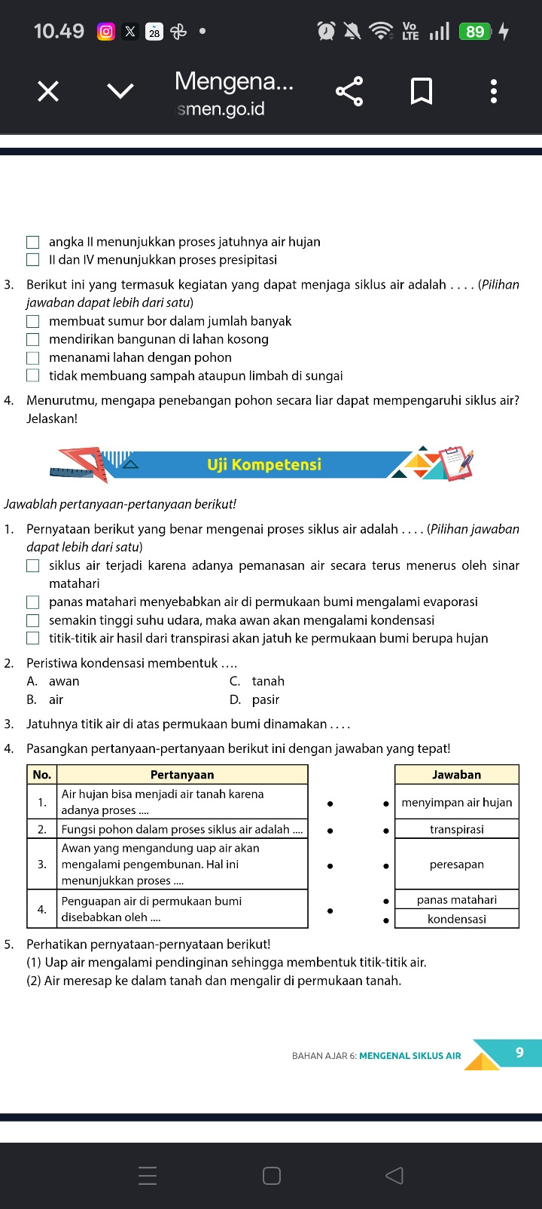

Slide 17
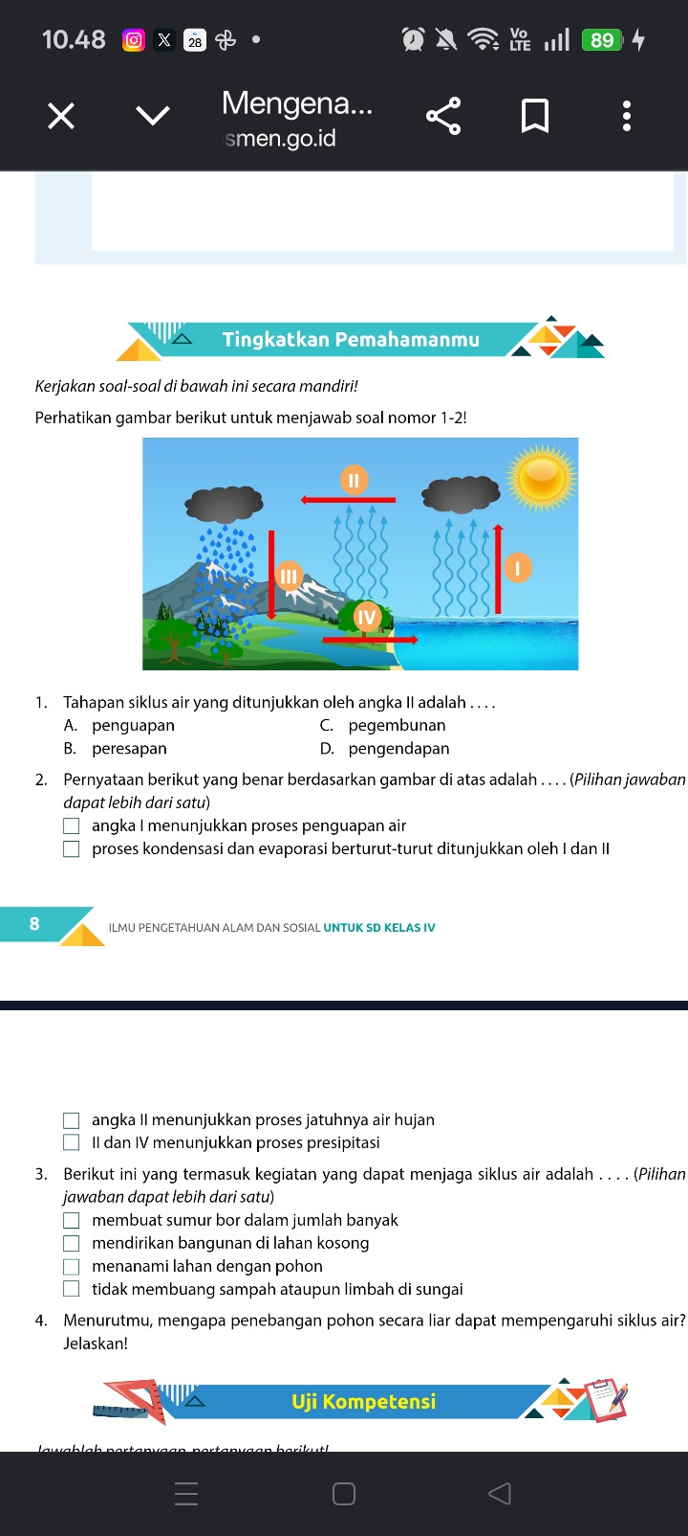

Slide 18
